Slide 1

Universidad Nacional de Lanús – Licenciatura en Sistemas
SISTEMAS BASADOS EN CONOCIMIENTOS
Modalidad Virtual

Slide 2

TEST DE VIABILIDAD
TEST DE VIABILIDAD:
El estudio de viabilidad permite determinar si se puede abordar el problema mediante las técnicas de INCO.
Dicho test está conformado por un conjunto de características, a las que debe asignar valores el Ingeniero en Conocimientos (IC) de acuerdo al grado de compresión que éste posea del problema, de los expertos con los que se cuenta, de los usuarios del sistema y sus colaboradores.
Modalidad Virtual

Slide 3
TEST DE VIABILIDAD
Dimensiones:
Plausibilidad: Determina si es posible utilizar la INCO para el sistema planteado. Es decir, si se cuenta con los medios necesarios para poder abordar el problema desde la INCO.
Justificación: Determina si se justifica utilizar la INCO para resolver el problema, o es que se está forzando a resolver el problema con una tecnología costosa desde varios puntos de vistas: económicos, de eficiencia, de efectividad, etc.
Adecuación: Determina si la INCO permite abordar el problema. Es decir si las características de la INCO realmente permiten abordar el problema.
Éxito: Determina si existe la alta colaboración y predisposición por parte del experto para el desarrollo del sistema y alta convicción de los directivos para afrontar los costos de este tipo de ingeniería.
Modalidad Virtual

Slide 4
TEST DE VIABILIDAD
DESCRIPCIÓN DE LAS CARACTERÍSTICAS:
Categoría: Muestra a quien se referirá la característica: Directivos, Usuarios o a los Expertos.
Peso: Permite dar una importancia relativa a cada característica en la globalidad del test. El peso tiene dos componentes, uno de carácter numérico, que puede tomar un valor entero en el intervalo [1..10]. La otra es de carácter binario, la cual toma el valor + si la importancia favorece la construcción del SE y – si disminuye el grado de interés en el desarrollo del sistema.
Naturaleza del valor asociado a la característica: Puede ser booleano, numérico o lingüístico.
Tipo: Una característica puede ser deseable o esencial y muestra su importancia.
Umbral: Es una referencia para características esenciales, este valor es fijo, pero es necesariamente igual en todas las características, y es de la misma naturaleza que el valor de las características.
Valor: Para cada proyecto hay que asignarle un valor a cada característica dentro del conjunto de valores adecuados de acuerdo a su naturaleza.
Modalidad Virtual

Slide 5
TEST DE VIABILIDAD
VALORACIÓN DE LAS CARACTERISTICAS:
Este método considera los siguientes tipos de valores:
Boolenos (Valores: Sí -No)
Numéricos (Valores en el intervalo [1, 10])
Lingüísticos (Valores: Nada, poco, regular, mucho, todo).
Modalidad Virtual

Slide 6
TEST DE VIABILIDAD
VALORES LINGÜÍSTICOS:
Un valor lingüístico se define por su función de pertenencia del intervalo [0, 10] en el intervalo [0, 1]; que indica en qué grado se ajusta a dicho valor lingüístico, sabiendo que cuanto más se acerca la función a 1, más cierto es el valor lingüístico.
Modalidad Virtual

Slide 7
TEST DE VIABILIDAD
VALORES BOOLEANOS:
Los puntos angulares para los valores booleanos se definen en la tabla:
VALORES NUMÉRICOS:
Los cuatro puntos angulares toman el mismo valor, que coincide con el numérico.
Modalidad Virtual

Slide 8
TEST DE VIABILIDAD
LA MÉTRICA:
Para cada dimensión se calcula el valor VCj mediante la siguiente fórmula:
Modalidad Virtual

Slide 9
TEST DE VIABILIDAD
VIABILIDAD:
Para calcular la evaluación de viabilidad del proyecto, considerando todas las dimensiones se utiliza la media aritmética ponderada de los valores obtenidos para cada dimensión con los siguientes pesos:
Usando la siguiente fórmula:
La tarea se acepta si presenta un valor igual o superior a 6.
Modalidad Virtual

Slide 10
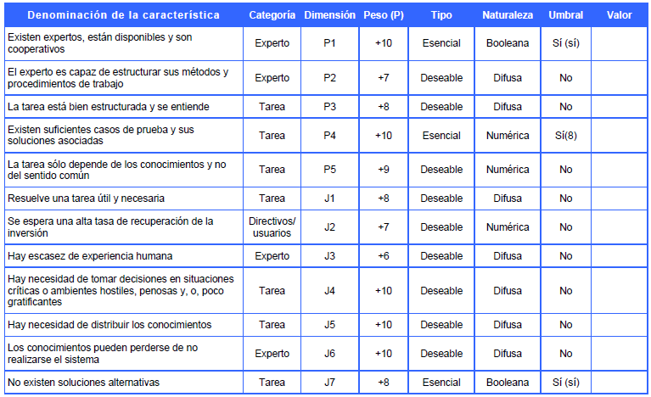
TEST DE VIABILIDAD
DESCRIPCIÓN DE LAS CARACTERÍSTICAS:
Modalidad Virtual

Slide 11
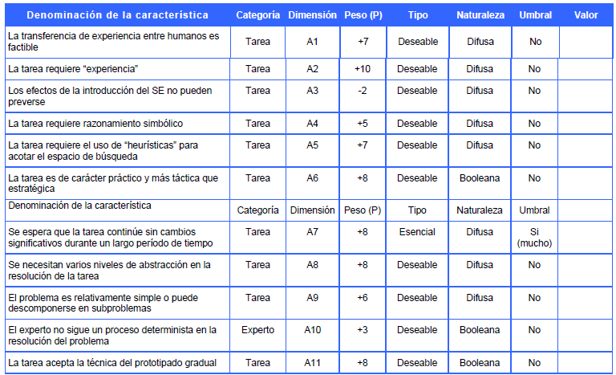
TEST DE VIABILIDAD
Modalidad Virtual

Slide 12
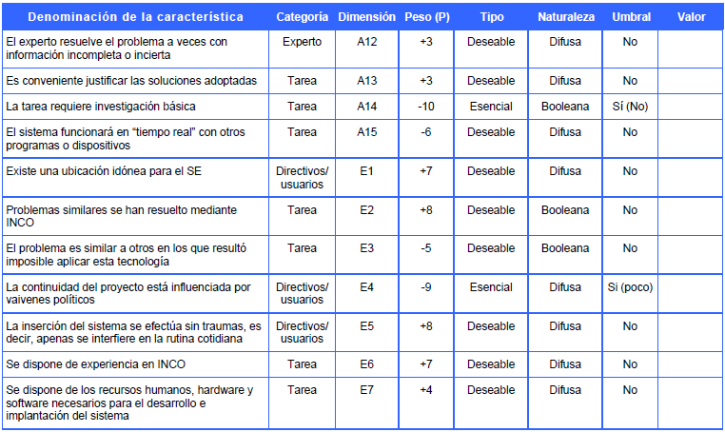
TEST DE VIABILIDAD
Modalidad Virtual

Slide 13
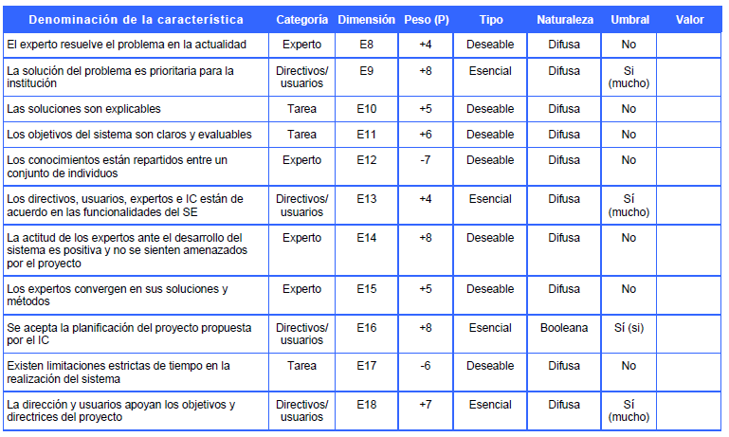
TEST DE VIABILIDAD
Modalidad Virtual

Slide 14
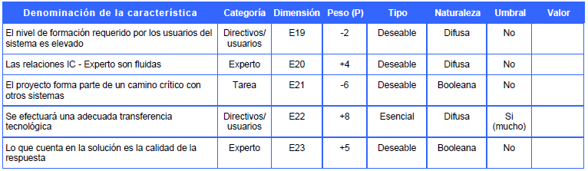
TEST DE VIABILIDAD
Modalidad Virtual

Slide 15
TEST DE VIABILIDAD
EJEMPLO DE USO:
Dimensión de Plausibilidad
Característica | Peso | Valor | Intervalo Difuso |  |  |  | Peso*Valor |  |  |  | Peso/Valor
P1 | 10 | SI | 10 | 10 | 10 | 10 | 100 | 100 | 100 | 100 | 1 | 1 | 1 | 1
P2 | 7 | Todo | 7,8 | 8,8 | 10 | 10 | 55 | 62 | 70 | 70 | 0,9 | 0,8 | 0,7 | 0,7
P3 | 8 | Todo | 7,8 | 8,8 | 10 | 10 | 62 | 70 | 80 | 80 | 1 | 0,9 | 0,8 | 0,8
P4 | 10 | 10 | 10 | 10 | 10 | 10 | 100 | 100 | 100 | 100 | 1 | 1 | 1 | 1
P5 | 9 | 9 | 9 | 9 | 9 | 9 | 81 | 81 | 81 | 81 | 1 | 1 | 1 | 1
 | 44 |  |  |  |  |  | 398 | 413 | 431 | 431 | 4,9 | 4,7 | 4,5 | 4,5
 |  |  |  | Resultado: |  |  | 9 | 9,4 | 9,8 | 9,8
Modalidad Virtual

Slide 16
TEST DE VIABILIDAD
Dimensión de Justificación
Característica | Peso | Valor | Intervalo Difuso |  |  |  | Peso*Valor |  |  |  | Peso/Valor
J1 | 8 | Mucho | 5,6 | 6,6 | 7,8 | 8,8 | 45 | 53 | 62 | 70 | 1,43 | 1,21 | 1,03 | 0,91
J2 | 7 | 7 | 7 | 7 | 7 | 7 | 49 | 49 | 49 | 49 | 1,00 | 1,00 | 1,00 | 1,00
J3 | 6 | Mucho | 5,6 | 6,6 | 7,8 | 8,8 | 34 | 40 | 47 | 53 | 1,07 | 0,91 | 0,77 | 0,68
J4 | 10 | Poco | 1,2 | 2,2 | 3,4 | 4,4 | 12 | 22 | 34 | 44 | 8,33 | 4,55 | 2,94 | 2,27
J5 | 10 | Mucho | 5,6 | 6,6 | 7,8 | 8,8 | 56 | 66 | 78 | 88 | 1,79 | 1,52 | 1,28 | 1,14
J6 | 10 | Todo | 7,8 | 8,8 | 10 | 10 | 78 | 88 | 100 | 100 | 1,28 | 1,14 | 1,00 | 1,00
J7 | 8 | SI | 10,00 | 10,00 | 10,00 | 10,00 | 80 | 80 | 80 | 80 | 0,80 | 0,80 | 0,80 | 0,80
 | 59 |  |  |  |  |  | 353 | 397 | 450 | 484 | 15,701 | 11,118 | 8,8181 | 7,8
 |  |  |  | Resultado: |  |  | 4,9 | 6 | 7,2 | 7,9
Modalidad Virtual

Slide 17
TEST DE VIABILIDAD
Dimensión de Adecuación
Característica | Peso | Valor | Intervalo Difuso |  |  |  | Peso*Valor |  |  |  | Peso/Valor
A1 | 7 | Mucho | 5,6 | 6,6 | 7,8 | 8,8 | 39,2 | 46,2 | 54,6 | 61,6 | 1,25 | 1,061 | 0,897 | 0,795
A2 | 10 | Mucho | 5,6 | 6,6 | 7,8 | 8,8 | 56 | 66 | 78 | 88 | 1,79 | 1,515 | 1,282 | 1,136
A3 | 2 | Mucho | 5,6 | 6,6 | 7,8 | 8,8 | 11,2 | 13,2 | 15,6 | 17,6 | 0,36 | 0,303 | 0,256 | 0,227
A4 | 5 | Mucho | 5,6 | 6,6 | 7,8 | 8,8 | 28 | 33 | 39 | 44 | 0,89 | 0,758 | 0,641 | 0,568
A5 | 7 | Mucho | 5,6 | 6,6 | 7,8 | 8,8 | 39,2 | 46,2 | 54,6 | 61,6 | 1,25 | 1,061 | 0,897 | 0,795
A6 | 8 | SI | 10 | 10 | 10 | 10 | 80 | 80 | 80 | 80 | 0,8 | 0,8 | 0,8 | 0,8
A7 | 8 | Mucho | 5,6 | 6,6 | 7,8 | 8,8 | 44,8 | 52,8 | 62,4 | 70,4 | 1,43 | 1,212 | 1,026 | 0,909
A8 | 8 | Poco | 1,2 | 2,2 | 3,4 | 4,4 | 9,6 | 17,6 | 27,2 | 35,2 | 6,67 | 3,636 | 2,353 | 1,818
A9 | 6 | Mucho | 5,6 | 6,6 | 7,8 | 8,8 | 33,6 | 39,6 | 46,8 | 52,8 | 1,07 | 0,909 | 0,769 | 0,682
A10 | 3 | SI | 10 | 10 | 10 | 10 | 30 | 30 | 30 | 30 | 0,3 | 0,3 | 0,3 | 0,3
A11 | 8 | SI | 10 | 10 | 10 | 10 | 80 | 80 | 80 | 80 | 0,8 | 0,8 | 0,8 | 0,8
A12 | 3 | Nada | 0,01 | 1,2 | 2,2 | 3,4 | 0,03 | 3,6 | 6,6 | 10,2 | 300 | 2,5 | 1,364 | 0,882
A13 | 3 | Todo | 7,8 | 8,8 | 10 | 10 | 23,4 | 26,4 | 30 | 30 | 0,38 | 0,341 | 0,3 | 0,3
A14 | 10 | NO | 0,01 | 0,01 | 0,01 | 0,01 | 0,1 | 0,1 | 0,1 | 0,1 | 1000 | 1000 | 1000 | 1000
A15 | 6 | Nada | 0,01 | 0,01 | 1,2 | 2,2 | 0,06 | 0,06 | 7,2 | 13,2 | 600 | 600 | 5 | 2,727
 | 94 |  |  |  |  |  | 475,19 | 534,76 | 612,1 | 674,7 | 1917 | 1615 | 1017 | 1013
 |  |  |  |  | Resultado: |  | 2,5521 | 2,8736 | 3,3021 | 3,6352
Modalidad Virtual

Slide 18
TEST DE VIABILIDAD
Dimensión de Éxito
Característica | Peso | Valor | Intervalo Difuso |  |  |  | Peso*Valor |  |  |  | Peso/Valor
E1 | 7 | Todo | 7,8 | 8,8 | 10 | 10 | 54,6 | 61,6 | 70 | 70 | 0,897 | 0,795 | 0,7 | 0,7
E2 | 8 | SI | 10,00 | 10,00 | 10,00 | 10,00 | 80 | 80 | 80 | 80 | 0,8 | 0,8 | 0,8 | 0,8
E3 | 5 | NO | 0,01 | 0,01 | 0,01 | 0,01 | 0,05 | 0,05 | 0,05 | 0,05 | 500 | 500 | 500 | 500
E4 | 9 | Poco | 1,2 | 2,2 | 3,4 | 4,4 | 10,8 | 19,8 | 30,6 | 39,6 | 7,5 | 4,091 | 2,647 | 2,045
E5 | 8 | Regular | 3,4 | 4,4 | 5,6 | 6,6 | 27,2 | 35,2 | 44,8 | 52,8 | 2,353 | 1,818 | 1,429 | 1,212
E6 | 7 | Poco | 1,2 | 2,2 | 3,4 | 4,4 | 8,4 | 15,4 | 23,8 | 30,8 | 5,833 | 3,182 | 2,059 | 1,591
E7 | 4 | Todo | 7,8 | 8,8 | 10 | 10 | 31,2 | 35,2 | 40 | 40 | 0,513 | 0,455 | 0,4 | 0,4
E8 | 4 | Todo | 7,8 | 8,8 | 10 | 10 | 31,2 | 35,2 | 40 | 40 | 0,513 | 0,455 | 0,4 | 0,4
E9 | 8 | Todo | 7,8 | 8,8 | 10 | 10 | 62,4 | 70,4 | 80 | 80 | 1,026 | 0,909 | 0,8 | 0,8
E10 | 5 | Todo | 7,8 | 8,8 | 10 | 10 | 39 | 44 | 50 | 50 | 0,641 | 0,568 | 0,5 | 0,5
E11 | 6 | Todo | 7,8 | 8,8 | 10 | 10 | 46,8 | 52,8 | 60 | 60 | 0,769 | 0,682 | 0,6 | 0,6
E12 | 7 | Poco | 1,2 | 2,2 | 3,4 | 4,4 | 8,4 | 15,4 | 23,8 | 30,8 | 5,833 | 3,182 | 2,059 | 1,591
E13 | 4 | Todo | 7,8 | 8,8 | 10 | 10 | 31,2 | 35,2 | 40 | 40 | 0,513 | 0,455 | 0,4 | 0,4
E14 | 8 | Mucho | 5,6 | 6,6 | 7,8 | 8,8 | 44,8 | 52,8 | 62,4 | 70,4 | 1,429 | 1,212 | 1,026 | 0,909
E15 | 5 | Mucho | 5,6 | 6,6 | 7,8 | 8,8 | 28 | 33 | 39 | 44 | 0,893 | 0,758 | 0,641 | 0,568
E16 | 8 | SI | 10,00 | 10,00 | 10,00 | 10,00 | 80 | 80 | 80 | 80 | 0,8 | 0,8 | 0,8 | 0,8
E17 | 6 | Regular | 3,4 | 4,4 | 5,6 | 6,6 | 20,4 | 26,4 | 33,6 | 39,6 | 1,765 | 1,364 | 1,071 | 0,909
E18 | 7 | Mucho | 5,6 | 6,6 | 7,8 | 8,8 | 39,2 | 46,2 | 54,6 | 61,6 | 1,25 | 1,061 | 0,897 | 0,795
E19 | 2 | Poco | 1,2 | 2,2 | 3,4 | 4,4 | 2,4 | 4,4 | 6,8 | 8,8 | 1,667 | 0,909 | 0,588 | 0,455
E20 | 4 | Mucho | 5,6 | 6,6 | 7,8 | 8,8 | 22,4 | 26,4 | 31,2 | 35,2 | 0,714 | 0,606 | 0,513 | 0,455
E21 | 6 | NO | 0,01 | 0,01 | 0,01 | 0,01 | 0,06 | 0,06 | 0,06 | 0,06 | 600 | 600 | 600 | 600
E22 | 8 | Mucho | 5,6 | 6,6 | 7,8 | 8,8 | 44,8 | 52,8 | 62,4 | 70,4 | 1,429 | 1,212 | 1,026 | 0,909
E23 | 5 | SI | 10,00 | 10,00 | 10,00 | 10,00 | 50 | 50 | 50 | 50 | 0,5 | 0,5 | 0,5 | 0,5
 | 141 |  |  |  |  |  | 763 | 872 | 1003 | 1074 | 1137,6 | 1125,8 | 1119,9 | 1117,3
 |  |  |  | Resultado: |  |  | 2,8 | 3,2 | 3,62 | 3,87
Modalidad Virtual

Slide 19
TEST DE VIABILIDAD
Cálculo final de Viabilidad
Dimensión | Peso | Valores Intervalo |  |  |  | Peso*Valor
Plausibilidad | 8 | 9 | 9,4 | 9,8 | 9,8 | 71,9 | 75 | 78,3 | 78,3
Justificación | 3 | 4,9 | 6 | 7,2 | 7,9 | 14,6 | 18,1 | 21,5 | 23,7
Adecuación | 8 | 2,6 | 2,9 | 3,3 | 3,6 | 20,4 | 23 | 26,4 | 29,1
Éxito | 5 | 2,8 | 3,2 | 3,6 | 3,9 | 13,8 | 15,8 | 18,1 | 19,4
 | 24 |  |  |  |  | 121 | 132 | 144 | 150
 | Intervalo Resultado Final: |  |  |  |  | 5,03 | 5,49 | 6,01 | 6,27
 | RESULTADO FINAL: |  |  |  |  | 5,7
Modalidad Virtual

Slide 20
TEST DE VIABILIDAD
Modalidad Virtual

